Slide 1
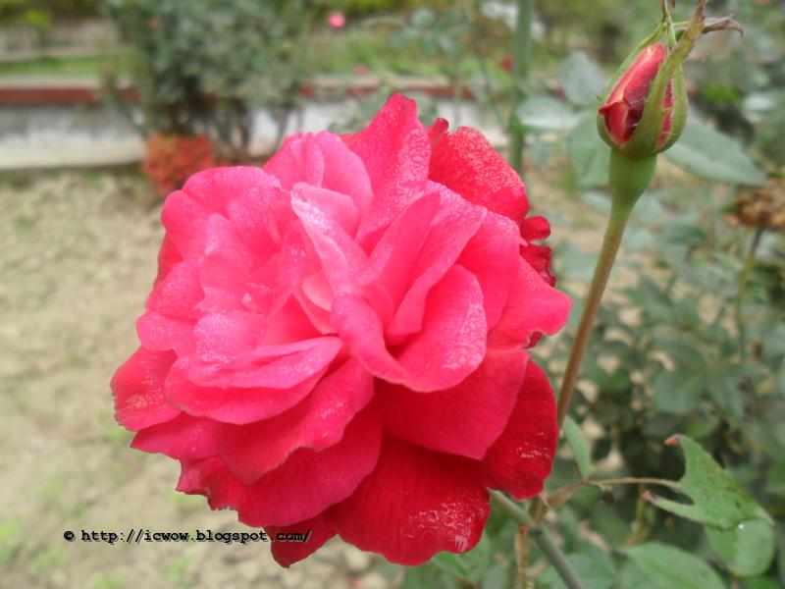
সবাইকে শুভেচ্ছা

Slide 2
শিক্ষক পরিচিতি
পাঠ পরিচিতি
মোঃ মোস্তাফিজুর রহমান
সহকারী শিক্ষক
নিত্যানন্দপুর মাধ্যমিক বিদ্যালয়
হরিনাকুন্ডু,ঝিনাইদাহ
E-mail : mustafig7@gmail.com
মোবাইলঃ- ০১৭১৪-৯৯৩৯৬২
শ্রেণিঃ নবম ও দশম
বিষয়ঃ ইসলাম ও নৈতিক শিক্ষা
অধ্যায়ঃ প্রথম

Slide 3
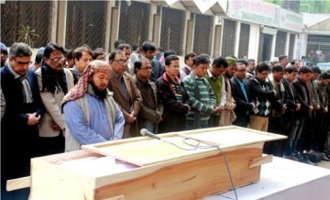
নিচের ছবিটি লক্ষ্য করো

Slide 4
আজকের পাঠ
আখিরাত

Slide 5
শিখনফল
এ পাঠ শেষে শিক্ষার্থীরা----
১,আখিরাত কি তা বলতে পারবে,
২,আখিরাত জীবনের স্তরসমূহের নাম বর্ননা করতে পারবে,
৩,নৈতিক জীবন গঠনে আখিরাত বিশ্বাসের তাৎপর্য বিশ্লেষন
করতে পারবে ।

Slide 6
মানব জীবনের স্তর
ইহকাল
পরকাল
ইহকাল হলো দুনিয়ার জীবন।আর মৃত্যুর পরে মানুষের যে নতুন জীবন শুরু হয় তার নাম পরকাল বা আখিরাত।

Slide 7
একক কাজ
আখিরাত কাকে বলে ?
সময়
৫ মিনিট

Slide 8
আখিরাতের স্তরসমূহ
১।মৃত্যু
২।কবর
৩।কিয়ামত
৬।সিরাত
৭।শাফা’আত
৮।জান্নাত
৯।জাহান্নাম
৫।মিযান
৩।হাশর

Slide 9
মৃত্যুঃ আখিরাত বা পরকালীন জীবন শুরু হয় মৃত্যু দিয়ে।
কবর
মৃত্যুর পর থেকে পূনরুত্থান পর্যন্ত সময়কে কবরের জীবন বলা হয়।এর অপর নাম বারযাখ।

Slide 10
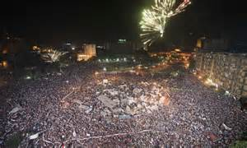
হাশর

Slide 11
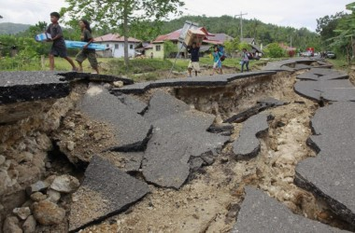
কিয়ামত
কিয়ামতের অর্থঃ
মহাপ্রলয়
দাঁড়ানো

Slide 12
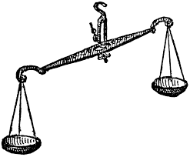
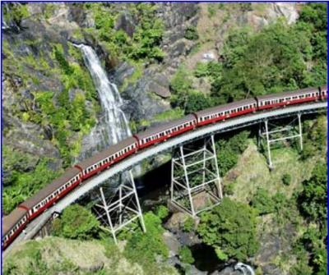
মিযানঃ মিযান অর্থ পরিমাপক যন্ত্র বা দাঁড়িপাল্লা।
সিরাত
সিরাত অর্থ পথ, রাস্তা, পুল, পদ্ধতি ইত্যাদি।

Slide 13
শাফা’আত
শাফা’আত শব্দের অর্থ সুপারিশ করা,অনুরোধ করা ইত্যাদি।

Slide 14
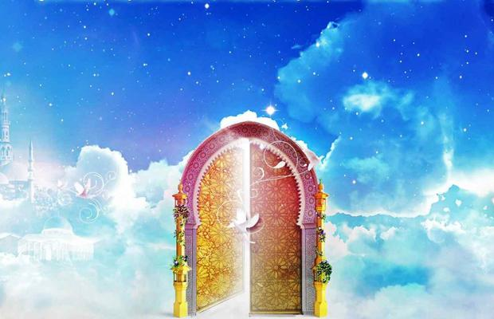
জান্নাত
জান্নাত
জান্নাতুল ফিরদাউস
জান্নাতুল আদন
দারুন নাইম
দারুল খুলদ
দারুল মাকাম
দারুল কারার
জান্নাতুল মাওয়া
দারুস সালাম

Slide 15
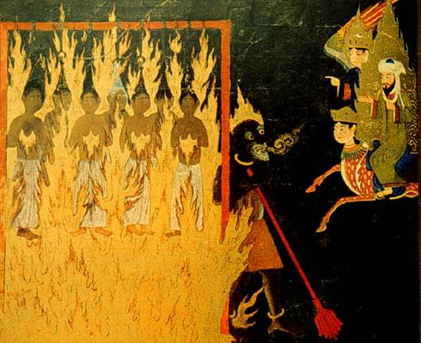
জাহান্নাম
জাহান্নাম
জাহান্নাম
সাইর
হুতামাহ
লাযা
হাবিয়া
সাকার
জাহিম

Slide 16
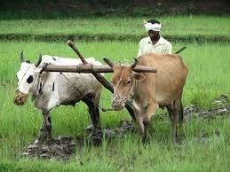
নৈতিক জীবন গঠনে আখিরাত বিশ্বাসের তাৎপর্য
দুনিয়ার জীবন হলো আখিরাতেরপ্রস্তুতি গ্রহনের ক্ষেত্র।
বলা হয়েছে-দুনিয়া হলো আখিরাতের শস্যক্ষেত্র।

Slide 17
দলীয় কাজ
আখিরাতে স্তর গুলি বর্ননা কর ?
সময়
১০ মিনিট

Slide 18
মূল্যায়ন
১।কিয়ামত শব্দের অর্থ কি?
২।আখিরাত কি?
৩।প্রত্যেক প্রানীকেই মৃত্যুর স্বাদ গ্রহন করতে হবে।এটি কিসের বানী?
৪।নৈতিক জীবন গঠনে আখিরাত বিশ্বাসের প্রয়োজনীয়তা কতটুকু?

Slide 19
বাড়ীর কাজ
নৈতিক জীবন গঠনে আখিরাতের বিশ্বাস কেন গুরুত্বপূর্ন তোমার মতামত লিখে আনবে ।

Slide 20
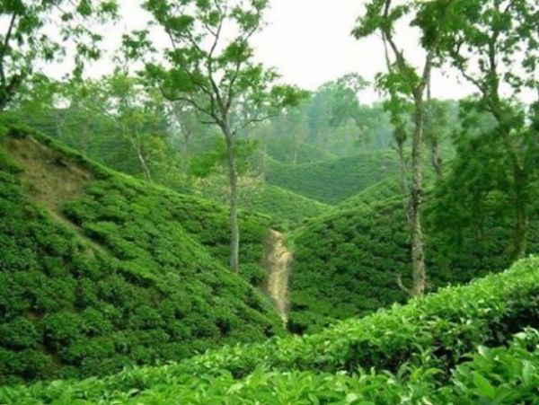
সবাইকে ধন্যবাদ

